Slide 1

道路工事施行承認申請の手引き
（電子申請用）
※普通河川等土木工事許可申請も同様です。
※画面表示例は一部占用申請のものですが、ご了承ください。
東広島市
お問い合わせ先
道路工事施行承認申請（電子申請含む）に関すること
ユーザー登録などサポートビラの
システムの利用に関すること
東広島市役所建設部建設管理課
☎082-420-0944
東広島市役所総務部DX推進監
☎082-420-0961

Slide 2
目次
１．申請の注意点と流れ・・・・・・・・・・・３
２．アカウントの新規登録
・新規登録画面・・・・・・・・・・・・・４
・メール認証・・・・・・・・・・・・・・５
・会社情報の登録・・・・・・・・・・・・７
３．電子申請の手順
・新規／更新申請・・・・・・・・・・・・９
・申請内容の補正・・・・・・・・・・・１２

Slide 3
申請の注意点と流れ
電子申請の注意点
申請サイトは、操作が行われない状態が一定時間続くと自動ログアウトされてしまいます。申請のための入力が途中であった場合、入力した内容が消えてしまう可能性がありますのでご注意ください。
※ 消えてしまった場合は、再度入力が必要となります。
道路工事施行承認申請（電子申請）の流れ
※「初期登録」は、サポートビラ（東広島市事業者ポータルサイト）のアカウントを有していない方のみ必要です。
事業者ポータルサイト
アカウント新規登録
初期登録
会社情報・利用者情報の登録
申請書入力・送信
申請
＜補正なし＞
＜補正あり＞
補正指示・再申請
審査完了
審査完了後、承認書を交付します。
※承認書は窓口交付となりますので審査完了メール到達後、受取にお越しください。
承認後
着手届・完了届入力・送信

Slide 4
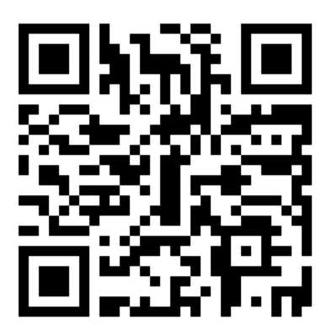


アカウントの新規登録 ー新規登録画面ー
（１）サポートビラ（東広島市事業者ポータルサイト）にアクセスする。
https://higashihiroshima.service-now.com/bp
※既にサポートビラ（東広島市事業者ポータルサイト）アカウントを有する方は、９ページ（３．電子申請の手順ー新規/更新申請ー）に進んでください。
※サポートビラ（東広島市事業者ポータルサイト）のアカウントを有してない方のみ。
（２）「新規登録」をクリックする。
右上にある「新規登録」をクリックします。

Slide 5
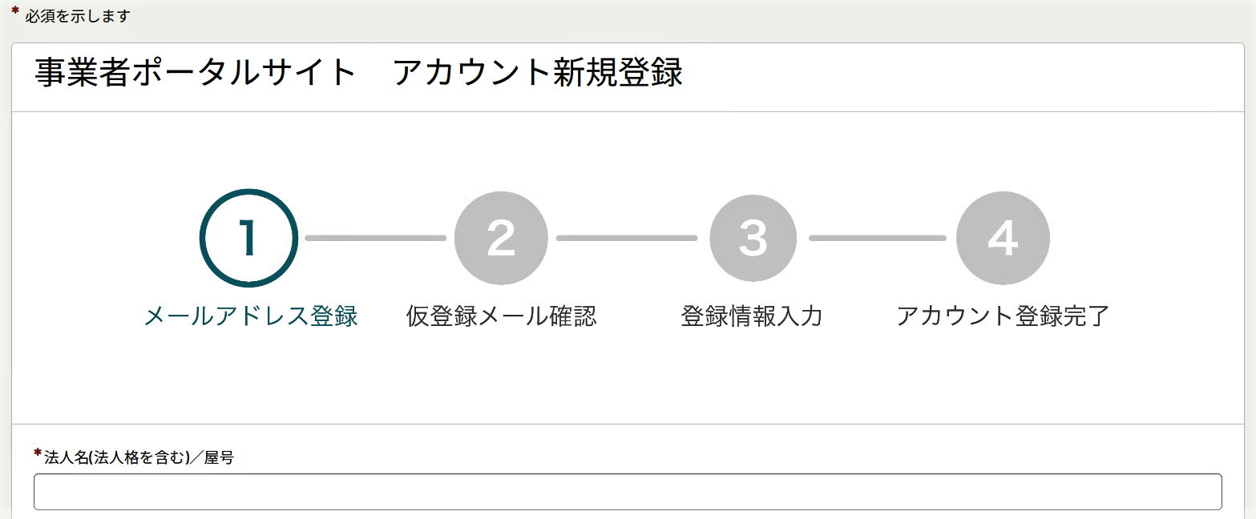
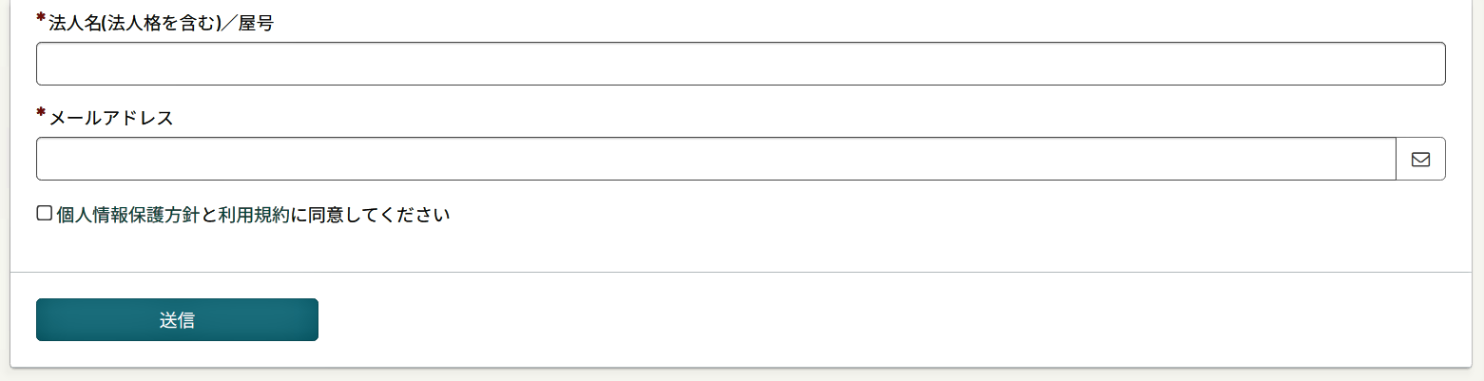
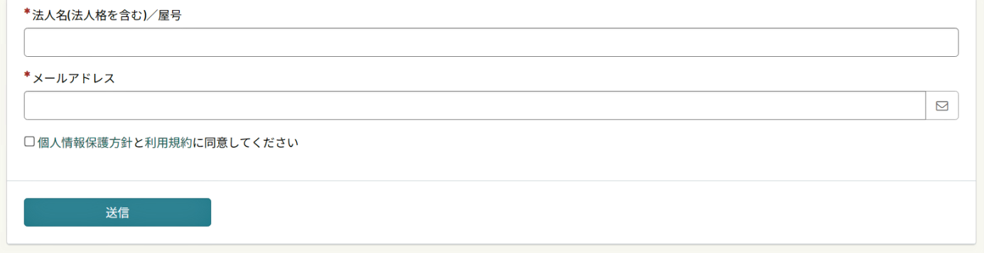
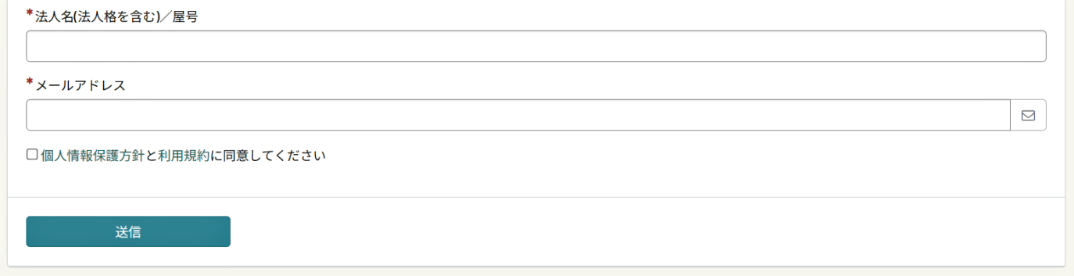
アカウントの新規登録 ーメール認証ー
（１）各項目を入力する。
各項目を入力してください。入力したメールアドレス宛にアカウント確認用の電子メールを送信します。ログイン時のユーザー名としても使用するため、使用しているメールアドレスを入力してください。
（２）「送信」ボタンをクリックする。
項目を入力後、左下の「送信」ボタンをクリックしてください。

Slide 6
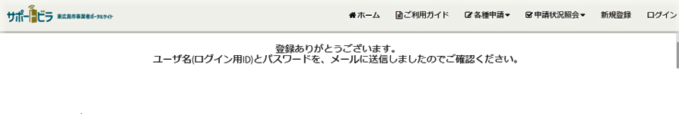
アカウントの新規登録 ーメール認証ー
「登録」ボタンをクリックすると、アカウント登録の受付完了の案内が表示されます。
（３）電子メールに記載されているリンクをクリックする。
入力した電子メールアドレス宛に、 ログインに必要なパスワードが記載された登録依頼のメールが届きます。「ログインはこちらから」をクリックしてください。
※ お使いのメールサービス、メールソフト、ウィルス対策ソフト等の設定により
「迷惑メール」と認識され、メールが届かない場合があります。その場合は「迷惑
メールフォルダー」等をご確認いただくかお使いのサービス、ソフトウェアの設定
をご確認ください。
「東広島市 事業者ポータルサイト」をご利用いただきまして、ありがとうございます。
メールアドレスの登録を受け付けました。 引き続き、以下のリンクからログインし、詳細情報の入力に進んでください。
▼リンク▼
ログインはこちらから
▼ユーザー名▼
************@***********
▼初期パスワード▼
********
登録後、本システム利用時に特定のページにおいて今回ご登録いただいたメールアドレスの頭に「bp_」が付いたユーザー名（メールアドレス）※が表示される場合がございます。操作やデータに影響を与えるものではございませんのでそのままご利用ください。
※例 higashihirosima@example.co.jp で登録した方は、
bp_higashihirosima@example.co.jp と表示される場合がございます。
----------------------------------------------------------------------------------
●新規登録を希望されない場合、または誤ってこの登録のメールを受け取られた場合は、
お手数ですがこちらのメールを破棄してください。
●このメールは、送信用専用メールアドレスで送信しています。
このメールアドレスでは、返信をお受けできませんので、ご了承ください。
----------------------------------------------------------------------------------

Slide 7
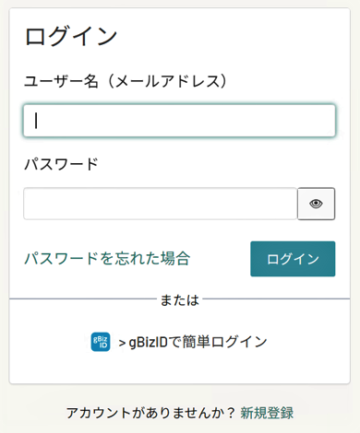
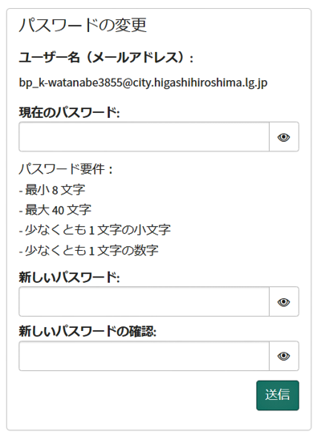
アカウントの新規登録 ー会社情報の登録ー
（１）ユーザー名とパスワードを入力する。
ユーザー名とパスワードを入力し、「ログイン」ボタンをクリックします。
※ パスワードは電子メールでお送りしたものを入力してください。
アカウント登録時に入力したメールアドレス
電子メールに記載された初期パスワード
（２）新しいパスワードを登録する。
「現在のパスワード」は、メールに記載のパスワードを入力してください。
「新しいパスワード」を２回入力し、 「送信」ボタンをクリックしてください。
※ パスワードの要件を満たしていない場合は入力内容がクリアになり、再度入力を
要求されます。
電子メールに記載された初期パスワード

Slide 8
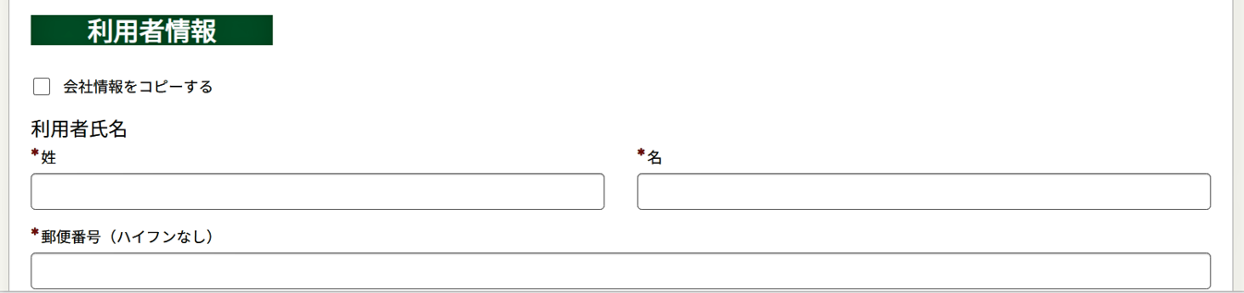
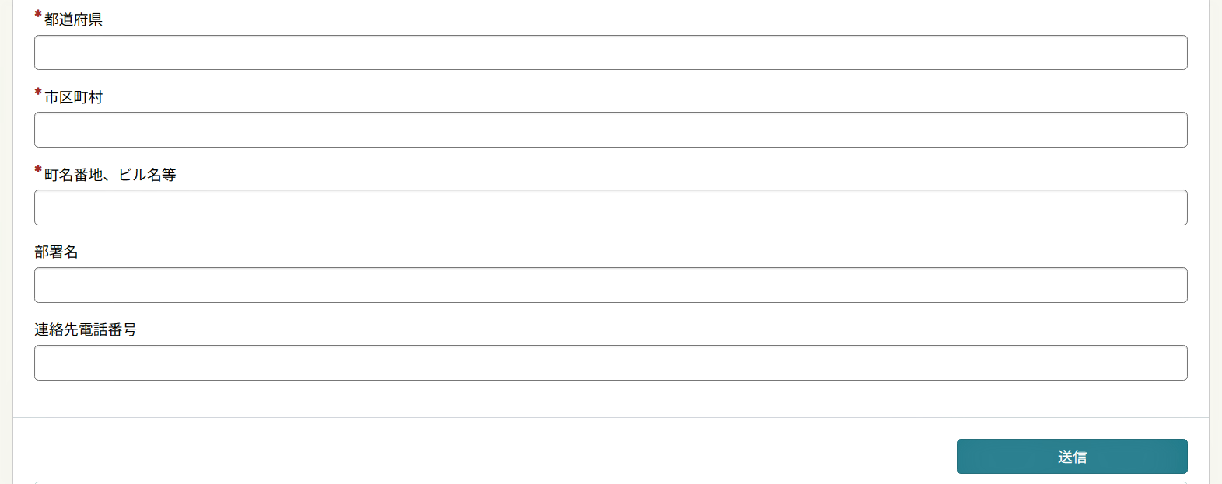
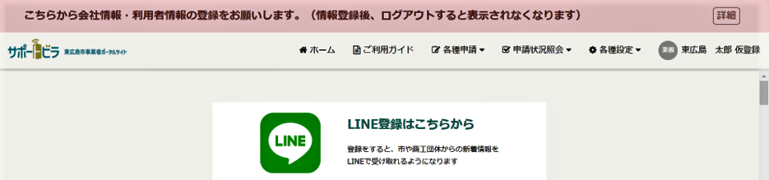
アカウントの新規登録 ー会社情報の登録ー
（３）「会社情報・利用者情報の登録」の項目を入力する。
「会社情報・利用者情報」のそれぞれの項目を入力してください。「*」がついている項目は入力を必須としています。入力内容を確認をして、間違いがなければ右下の「送信」ボタンを押してください。
※「会社情報・利用者情報」の各項目は、サポートビラ（東広島市事業者ポータルサイト）を利用される方の情報を入力してください。競争入札参加資格審査申請の内容と一致させる必要はありません。
（４）再度ログインする。
「会社情報・利用者情報」は、送信後、再度ログインすることで反映されます。
ログイン画面に次のような表示がある場合は、再度ログインを行ってください。

Slide 9
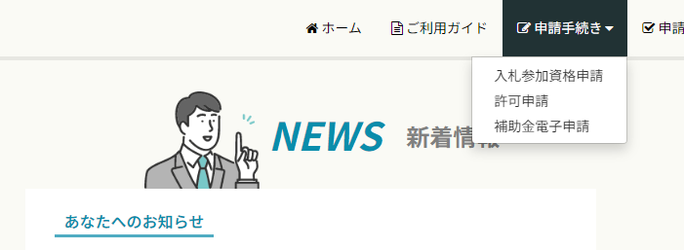
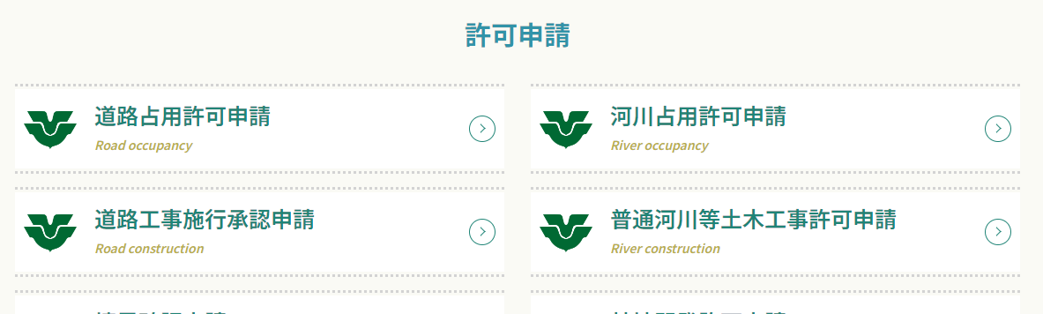
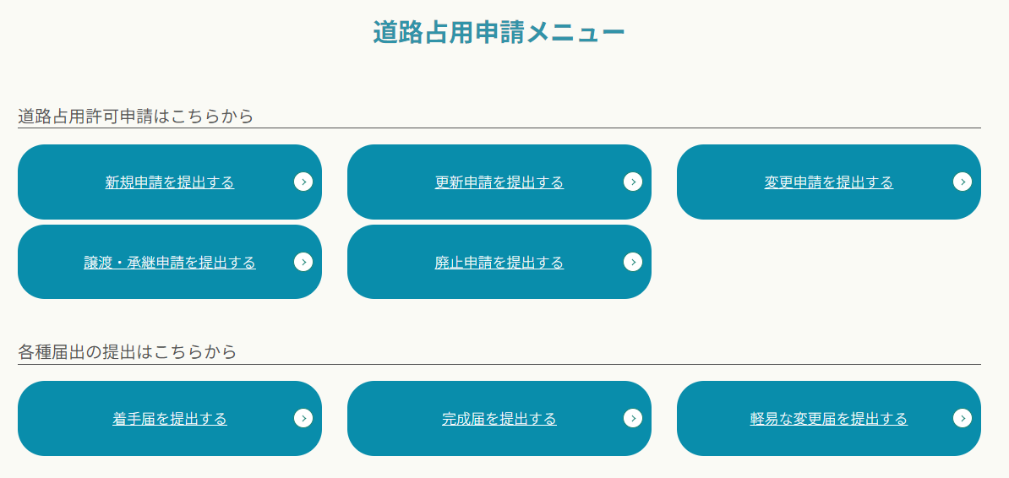
電子申請の手順 ー新規申請ー
（１）道路工事施行承認申請のメニューを表示する。
サポートビラのトップメニューにある「申請手続き」の中にある「許可申請」をクリックします。
許可申請メニューが表示されます。道路工事施行承認申請をクリックすることで、道路工事施行承認申請メニューが表示されます。

Slide 10
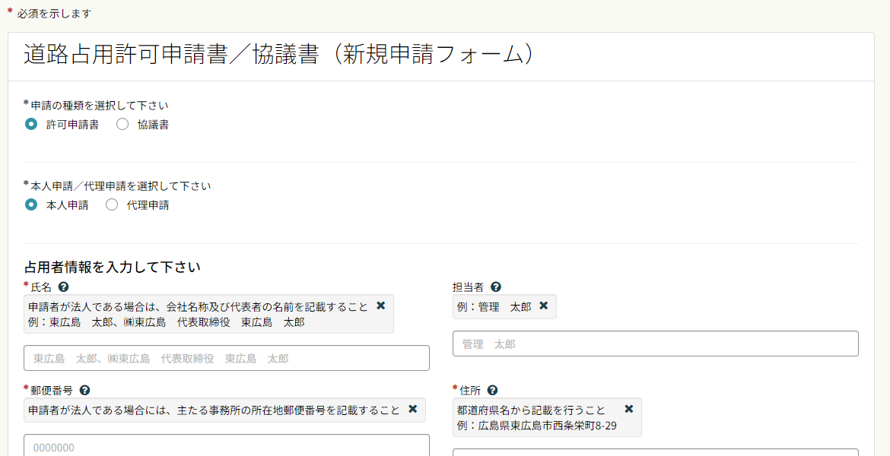
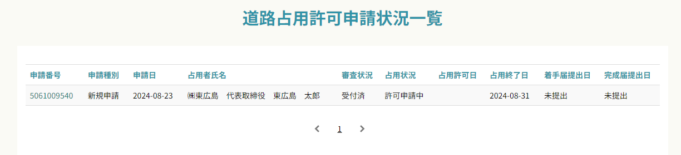
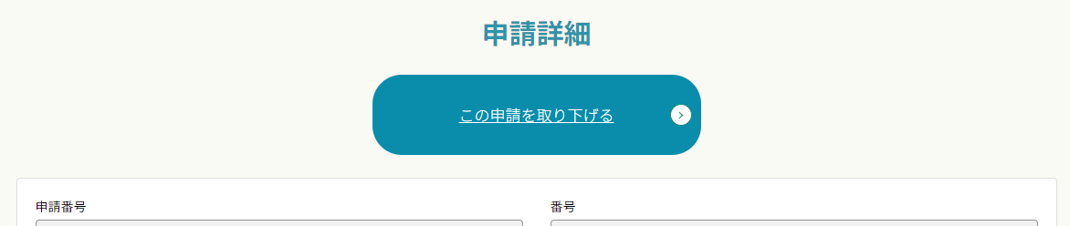
電子申請の手順 ー新規申請ー
（２）申請を行う。
それぞれの項目を入力してください。「*」がついている項目は入力を必須としています。
※ 申請者情報または代理申請者情報に登録ユーザー情報が自動で入力されます。誤りがある場合は訂正してください。
申請後、申請状況一覧へ遷移します。申請内容の詳細を確認する場合は、申請番号をクリックすることで閲覧できます。
申請詳細画面では、審査開始前の場合は申請を取り下げることができます。

Slide 11
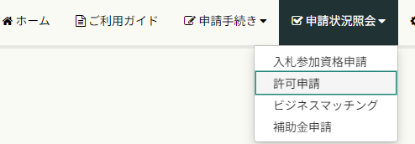
電子申請の手順 ー申請内容の確認ー
（３）申請の状況を確認する。
メニューの「申請状況照会」から、「入札参加資格申請」をクリックしてください。
現在の申請の状況や申請内容が確認できます。
「審査状況」の項目に申請の状況が表示されます。
審査状況 | 詳細
受付済 | 申請を提出済みの場合に表示されます。
審査中 | 市が申請を審査しています。
修正依頼中 | 市が申請者に対して補正を依頼しています。市から補正を依頼するメールを送付しますので、ご確認ください。
審査完了 | 補正依頼があった申請について、補正が完了している場合に表示されます。

Slide 12
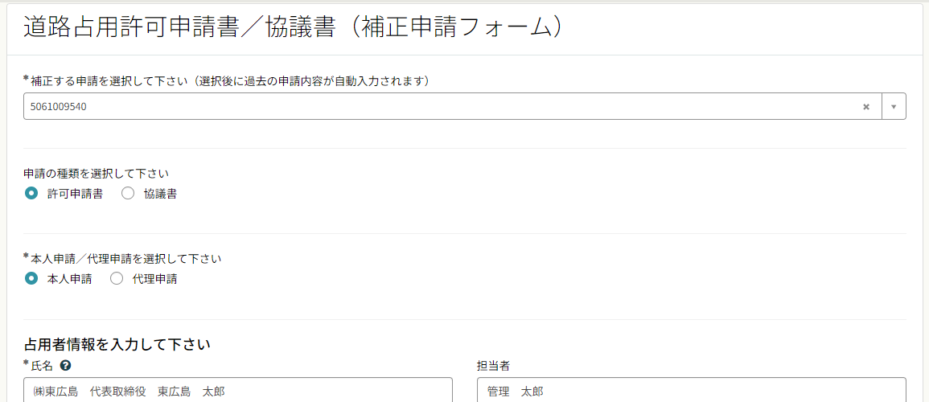
電子申請の手順 ー修正依頼への対応ー
（１）補正依頼メールから補正申請を行う。
開いた補正申請フォームより、指示された内容の修正を行ってください。
件名：【道路工事施行承認申請】申請内容の補正依頼
申請者様
道路工事施行承認申請以下申請に補正依頼が届いています。
下記のURLにアクセスし、対象申請の補正を行ってください。
■補正対象申請番号：00000000000
■補正対象問合せ番号：ROC00XXXXXX
■補正申請フォームURL：https://higashihiroshima.service-now.com/bp?id=XXXXXXX
■補正依頼の内容：〇〇〇について修正を行ってください。
申請内容は下記URLからご確認下さい。
https://higashihiroshima.service-now.com/bp?id=YYYYYYYY
メールに記載のある補正申請フォームのURLより、補正申請を行ってください。

Slide 13
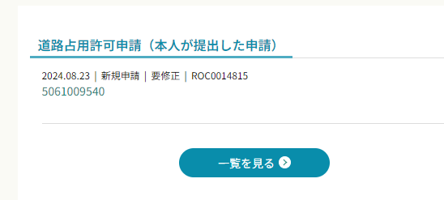
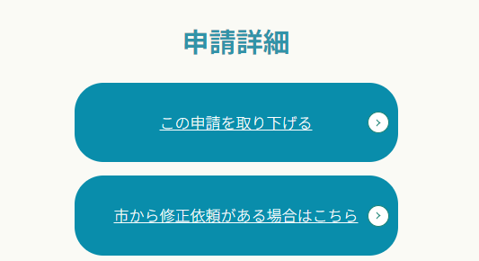
電子申請の手順 ー修正依頼への対応ー
（２）申請状況照会から補正申請を行う。
メニューの「申請状況照会」から、「許可申請」をクリックしてください。
「要修正」となっている申請の申請番号をクリックします。
申請詳細画面で、「市から修正依頼がある場合はこちら」というボタンをクリックすることで、補正申請フォームを開くことができます。

Slide 14
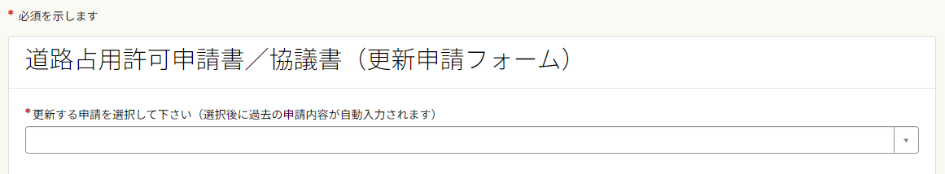
電子申請の手順 ー変更申請ー
（１）道路工事施行承認申請のメニューを表示する。
変更の申請画面を開き、申請を行います。
メニューを選択します。
※この申請は、既に承認されたものに対し行う申請となるため、自身が行った申請である必要があります。代理申請の場合は次ページをご参照ください。また、承認申請を紙で行った場合で、変更申請を電子で実施したい場合は東広島市建設管理課にお問い合わせください。
過去に行った道路工事施行承認申請番号を選択することで、申請を行うことができるようになります。
※過去に行った申請番号を選択すると、前回承認時の内容が反映されますので必要箇所を変更し、申請を行ってください。

Slide 15
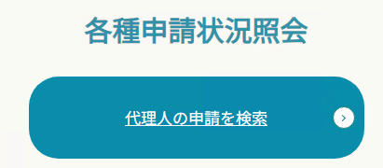
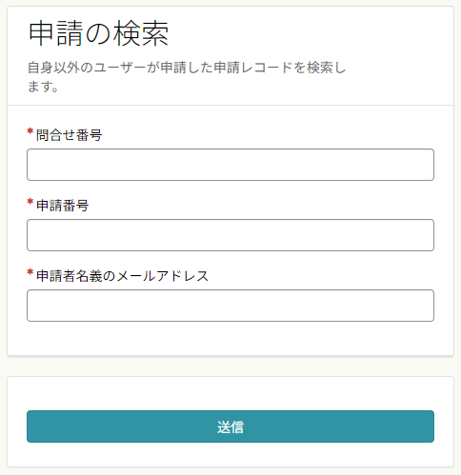
電子申請の手順 ー変更申請ー
（１）代理申請された道路工事施行承認申請に対して変更申請を行う
メニューの「申請状況照会」から、「許可申請」をクリックしてください。
「代理人の申請を検索」をクリックしてください。
問い合わせ番号、申請番号、申請者名義のメールアドレスを入力し、送信ボタンをリックすることで、変更申請を行える状態になります。
これらの番号は申請時に申請者名義のメールアドレス宛に送付されています。不明な場合は東広島市建設管理課へお問い合わせください。

Slide 16
電子申請の手順 ー各種届出ー
（１）各種届出の申請画面を表示する。
サポートビラのトップメニューにある「申請手続き」の中にある「許可申請」をクリックします。
許可申請メニューが表示されます。道路工事施行承認申請をクリックすることで、道路工事施行承認申請メニューが表示されます。

Slide 17
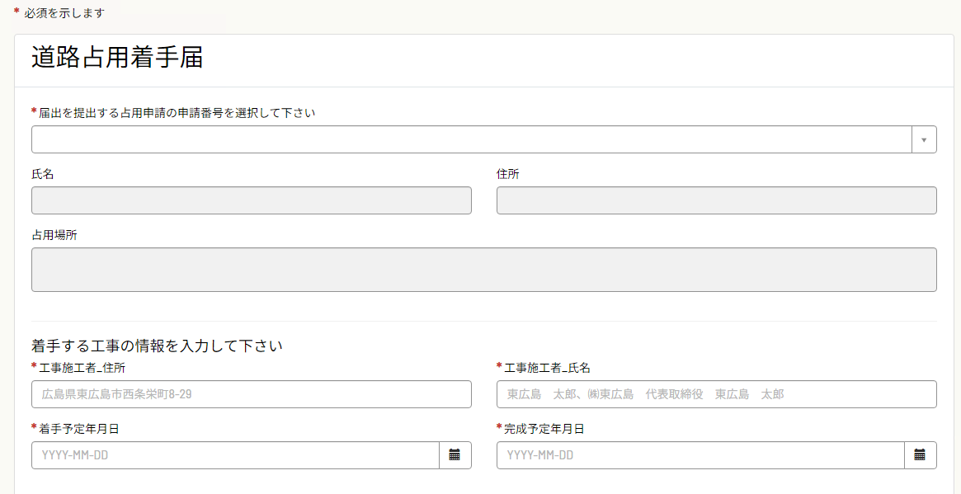
電子申請の手順 ー各種届出ー
（２）道路工事施行承認に対し、届出を提出する
道路工事施行承認番号を選択し、承認に対し各種届出を提出することができます。

Slide 18
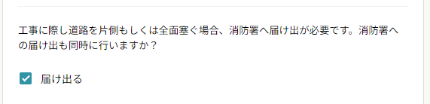
電子申請の手順 ー各種届出ー
（３）消防署に対し届出を提出する
消防隊の通行その他消火活動に支障を及ぼすおそれのある道路の工事又は占用する場合は消防への届け出が必要となります。
着手届は、消防署への届出を同時に行うことができます。
申請を行う場合、着手届・軽易な変更届にて以下のチェックボックスにチェックを入れることで届け出ることができます。
※消防署への届出を行った場合、届け出内容は消防署、申請者様双方へ送られます。
送信内容の確認は送付されたメールにて行ってください。
※消防署への届出については、管轄する消防署・分署へお問い合わせください。
消防署 |  | TEL | FAX | e-mail
東広島消防署 | 本署（西条町） | 082-422-6567 | 082-422-8119 | hgh226567@city.higashihiroshima.lg.jp
 | 西分署（八本松町・志和町） | 082-428-0119 | 082-428-0119 | hgh280119@city.higashihiroshima.lg.jp
 | 高屋分署（高屋町） | 082-491-0119 | 082-491-0119 | hgh910119@city.higashihiroshima.lg.jp
 | 南分署（黒瀬町） | 0823-82-0119 | 0823-82-0119 | hgh820119@city.higashihiroshima.lg.jp
 | 北分署（豊栄町・福富町） | 082-432-2119 | 082-432-2119 | hgh322119@city.higashihiroshima.lg.jp
 | 東分署（河内町） | 082-437-0119 | 082-437-0119 | hgh370119@city.higashihiroshima.lg.jp
 | 安芸津分署（安芸津町） | 0846-45-0119 | 0846-45-3993 | hgh450119@city.higashihiroshima.lg.jp
竹原消防署 | 本署（竹原市）※忠海地区を除く | 0846-23-0119 | 0846-22-0957 | hgh220119@city.higashihiroshima.lg.jp
 | 忠海分署（忠海地区） | 0846-26-0420 | 0846-26-0420 | hgh260420@city.higashihiroshima.lg.jp
大崎上島消防署（大崎上島町） |  | 0846-65-2056 | 0846-65-3519 | hgh652056@city.higashihiroshima.lg.jp

